Slide 1
Создание постквантового протокола обмена ключами шифрования
Проект по технологии
Направление информационная безопасность
МБОУ Гимназия г.Новый Уренгой
Выполнил: Брылёв Альберт Витальевич
Руководитель: Оборин Дмитрий евгеньевич
2025 г.

Slide 2

Актуальность
Совершенно секретно!
RSA/DSA/ECDSA + AES

Slide 3

Актуальность
Я всё взломаю!
Совершенно секретно!
RSA/DSA/ECDSA + AES

Slide 4
Актуальность
Столько лет… и ради чего?
Спустя 10 лет…
Рецепт фондю:
2 кг сыра, 1 чесночный зубчик
RSA/DSA/ECDSA + AES
PS: ресторан обанкротился в 2025г

Slide 5
Актуальность
RSA-2048 или ГОСТ Р 34.10-2012 ломается квантовым компьютером с 4000 кубитов за ~1 секунду.
Алгоритмическая сложность взлома AES или «Кузнечика» вместо O(2^{N}) до O(2^{N/2}) --- O(2^{N/3}).
Следует использовать постквантовую криптографию

Slide 6
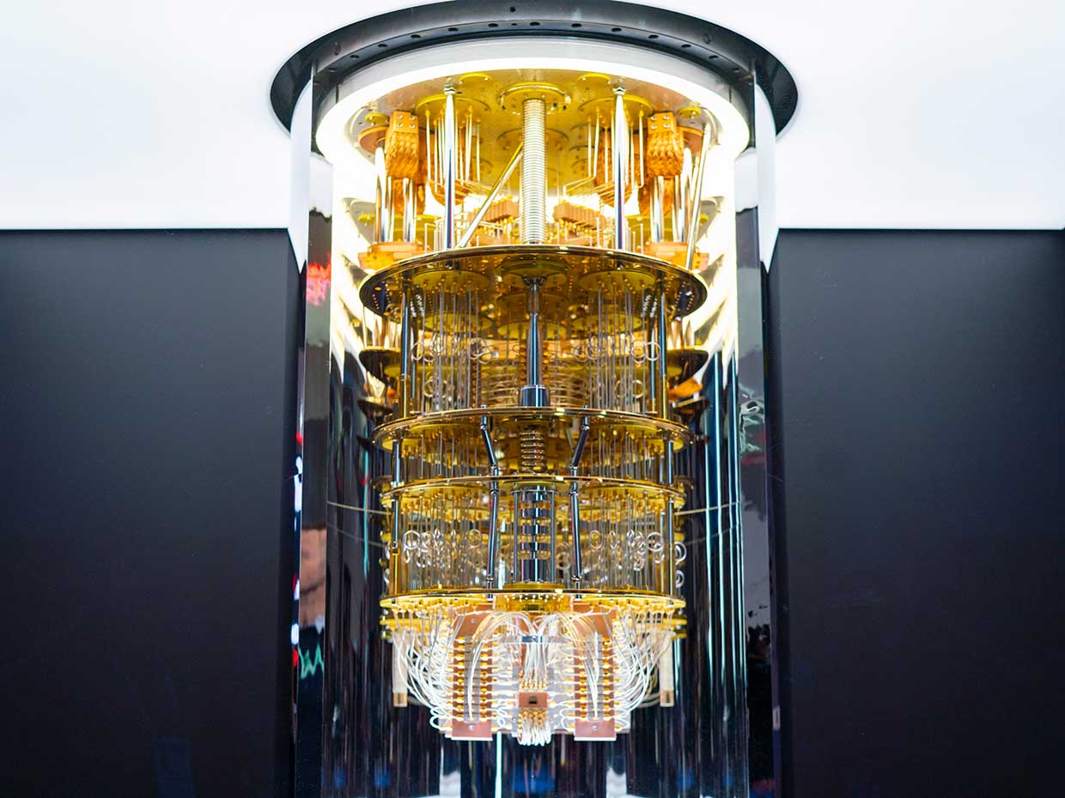
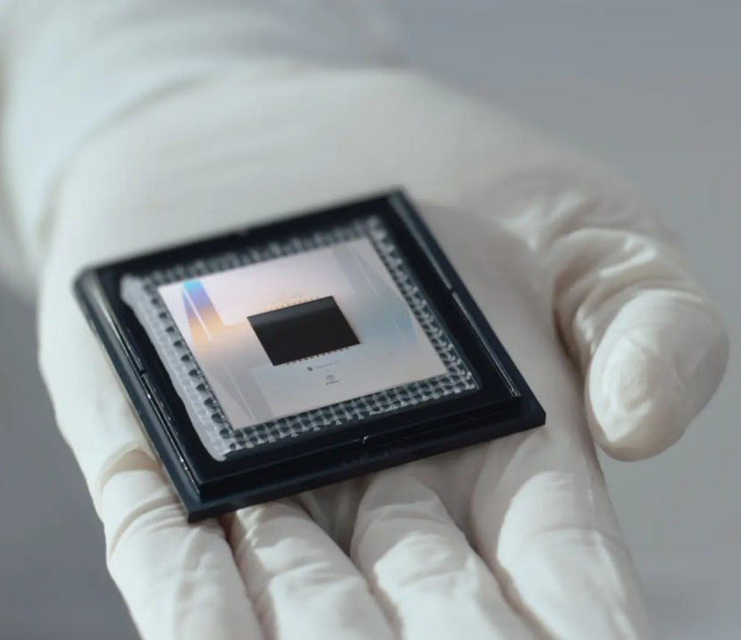
Технологический прогресс
IBM 1000 кубит. 2023г
Google willow 105 кубит

Slide 7
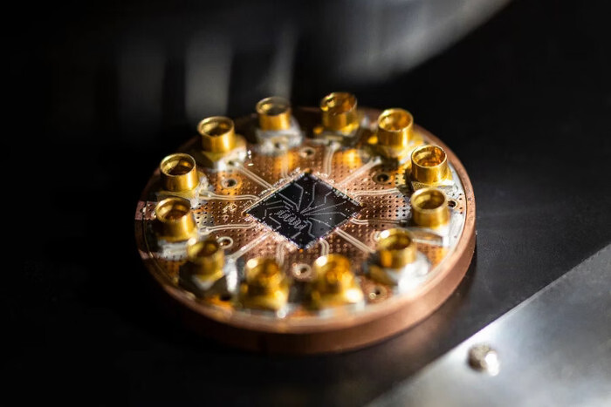
Технологический прогресс
50-кубитный квантовый компьютер мфти

Slide 8
Цели и задачи
Изучение математических основ
Анализ существующих протоколов
Исследование алгоритмов атак
Изучение KEM на решётках и LWE/LWR
Разработка механизма инкапсуляции
Практическая реализация

Slide 9


Консультация с QApp
Антон Гугля Генеральный директор
Антон Гугля Генеральный директор
Открытая проблема:
протокол обмена ключами

Slide 10


Российские решения
Шиповник
Подпись на кодах
Криптонит
Гиперикум
Подпись на хэшах
QApp

Slide 11

Российские решения
?
Кодиеум
KEM на кодах
Криптонит
???
KEM на решётках

Slide 12







Стандарты NIST
Финалисты KEM Альтернативы
Kyber (решётки) FrodoKEM (решётки)
NTRU (решётки) BIKE (коды)
Saber (решётки) HQC (коды)
Classic McEliece (коды) NTRUPrime (решётки)
SIKE (изогении)

Slide 13

Методы постквантовой криптографии
Решётки
Коды
Хэш-функции
Изогении
Многочлены
c
v
B – «плохой» (открытый) базис
R – «хороший» (секретный) базис
v = Bm
c = v + e
Шифрование GGH
Криптография на решётках

Slide 14
Алгоритмы взлома
Алгоритм Шора
Задача факторизации сводится к поиску периода функции f(x) = a^{x} mod N, где N — число для разложения, a — случайное число, взаимно простое с N.
Позволяет факторизовать число N за полиномиальное время (O(log₃ N)), используя O(log N) кубитов.
Алгоритм Гровера
Использует квантовую амплитудную интерференцию
Изменяет асимптотику перебора с O(2^{N}) на O(2^{N/2})

Slide 15
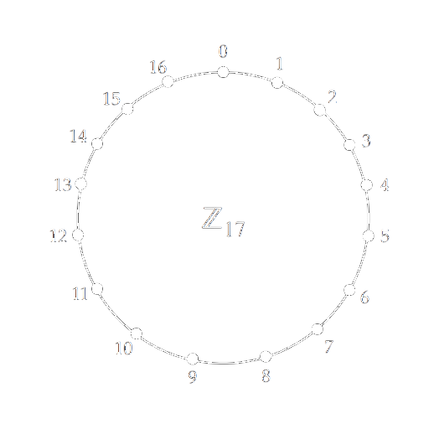
Создание алгоритма
Математическая база
Работа в кольце многочленов $$\frac{Zq[x]}{x^{n} + 1}$$
Применение метода округления для реализации LWR-подхода
Выбор тестовых параметров
Порог округления threshold = 27
Модуль, определяющий область значений коэффициентов q = 128
Параметр округления p = 16
Степень многочлена (количество коэффициентов) n = 16

Slide 16
Ключевые этапы разработки
Генерация ключей
Случайный публичный многочлен a(x) в Z_{q}[x]
Секретный многочлен s(x) из {0, 1}
Вычисление b(x) = Round(a(x) * s(x))
b(x) = Round(a(x) * s(x))
Round(x) = $$\left\lfloor \left.\frac{u_{i}^{`} + offset}{d}\right\rfloor mod p\right.$$

Slide 17
Ключевые этапы разработки
Инкапсуляция ключей
Генерация эфемерного секрета s`(x)
Вычисление u(x) и v(x) с применением округления и функции hint
u(x) – многочлен для формирования шифротекста
v(x) – многочлен, в который включено закодированное сообщение
u(x) = Round(a(x) * s`(x))
v(x) = Round(b(x) * s`(x)) + m_{enc}(x) mod p
m_{enc} – кодированное сообщение

Slide 18
Ключевые этапы разработки
Инкапсуляция ключей
Формирование шифротекста ct = (u, v, hint)
hint[i] = $$\left\{\begin{aligned}1, если b_{i}^{`} mod d ≥ threshold \\ 0, иначе\end{aligned}\right.$$

Slide 19
Ключевые этапы разработки
Декапсуляция ключей
Восстановление секретного s(x) для восстановления w(x)
w(x) – многочлен для восстановления сообщения
w(x) = Round(u(x) * s(x))
Коррекция ошибок
$$w_{i}^{`} = \left\{\begin{aligned}w_{i} + 1, если h_{i} = 1 и w_{i} < p - 1 \\ w_{i} - 1, если h_{i} = 0 и w_{i} > 0 \\ w_{i}, иначе\end{aligned}\right.$$

Slide 20
Ключевые этапы разработки
Декапсуляция ключей
Декодирование сообщения
m` = (u(x) * w`(x)) mod p
$$m_{i}^{`} = \left\{\begin{aligned}1, если (m`)_{i} ≥ \frac{p}{2} \\ 0, иначе\end{aligned}\right.$$

Slide 21
Ключевые этапы разработки
Кодирование сообщения
m_{enc}(x) – кодированное сообщение
$$(m_{enc})_{i} = \left\{\begin{aligned}0, если m_{i} = 0 \\ \frac{p}{2}, если m_{i} = 1\end{aligned}\right.$$

Slide 22

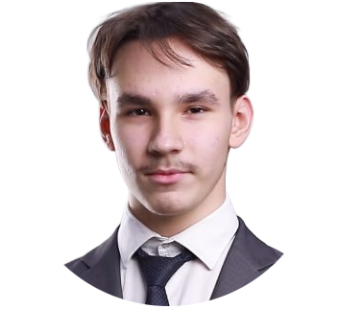
Спасибо за внимание!
github.com/Terexi110/Oxygraphis
Постквантовая криптография — это не будущее, а необходимость уже сегодня. Начните подготовку сейчас, чтобы (перевести деньги на безопасный счёт) оставаться защищёнными завтра.
@Брылёв Альберт

